Slide 1
﻿Diagramas de Sistemas

Slide 2
﻿Diagramas de Sistemas
A modelagem de sistema é o processo de elaboração de modelos abstratos de um sistema, normalmente representado por meio de um diagrama.
No diagrama, cada um desses modelos apresenta uma visão ou perspectiva diferente do sistema (SOMMERVILLE, 2011).
Da mesma forma que os arquitetos elaboram plantas e projetos para serem usados para a construção de um edifício, os engenheiros de software criam os diagramas UML para auxiliarem os desenvolvedores de software a construir o software.

Slide 3
﻿Diagramas de Sistemas
Diagrama de classes;
Diagrama de sequência;
Diagrama de máquina de estados;
Diagrama de atividades.

Slide 4
Diagrama de classes

Slide 5
Diagrama de classes
Mais utilizado da UML;
Define a estrutura das classes identificadas para o sistema, mostrando os atributos e métodos possuídos por cada uma das classes;
Estabelece como as classes se relacionam e trocam informações entre si;

Slide 6
Modelando uma classe no Diagrama

Slide 7
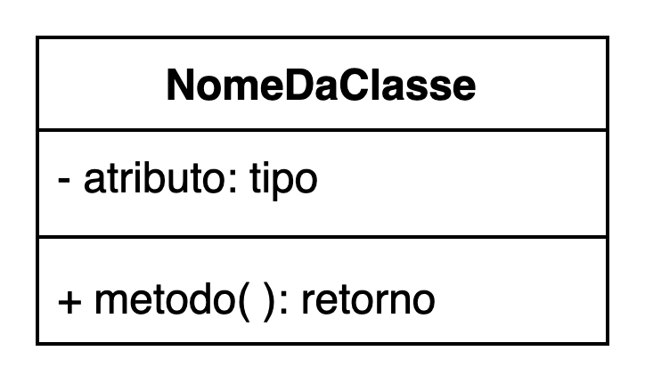
Modelando uma classe no Diagrama
Uma classe neste diagrama é modelada da seguinte forma:
1° compartimento: Nome da Classe
2° compartimento: Atributos – Estado
3° compartimento: Métodos – Comportamentos

Slide 8
Modelando uma classe no Diagrama
A visibilidade dos atributos e métodos no sistema é representado no diagrama da seguinte forma:
  Pública (+): qualquer classe pode acessa-lo;
  Privada (-): só a classe que o possui pode acessa-lo;
  Protegida (#): somente as classes e subclasses podem acessa-lo;

Slide 9
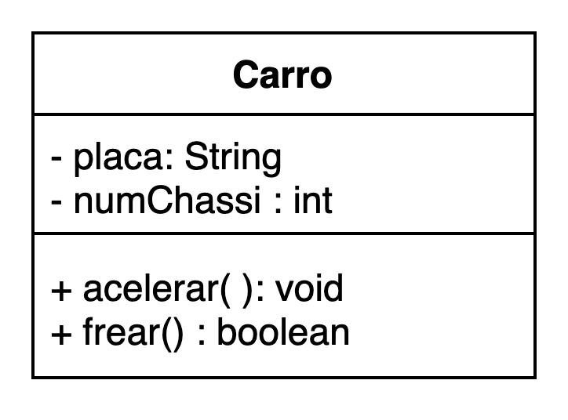
Modelando uma classe no Diagrama
Atributo
Tipo
Método
Visibilidade
Visibilidade
Retorno

Slide 10
Relacionamentos

Slide 11
Relacionamentos
Classes não trabalham sozinhas;
Colaboram umas com as outras, por meio de relacionamentos;
Os relacionamentos entre objetos permitem que eles troquem mensagens, colaborando entre si para produzir as funcionalidades do sistema.

Slide 12
Relacionamentos - Tipos
Entre objetos de diferentes classes:
  Associação – “usa”;
  Agregação – “é parte de”;
  Composição – “é parte essencial de”.
Entre classes:
  Generalização – “É um”.

Slide 13
Relacionamentos - Tipos
Relacionamentos são caracterizados por:
  Nome: descrição dada ao relacionamento (faz, tem, possui,...);
    É usualmente um verbo.
  Navegabilidade: indicada por uma seta no fim do relacionamento;
    Uni- ou bidirecional.
  Multiplicidade: 0..1, 0..*, 1, 1..*, 2, 3..7;
  Tipos de relacionamentos: associação simples, agregação, composição, generalização.

Slide 14
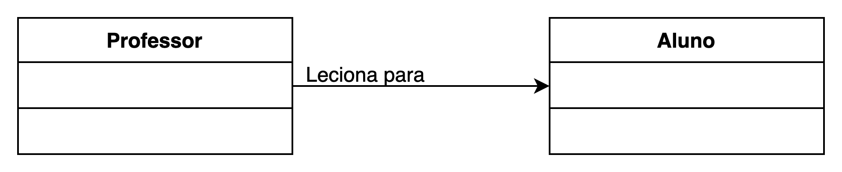
Relacionamentos - ﻿Nomeando associações
Uma associação pode ser nomeada;
O nome é representado como um “rótulo” colocado ao longo da linha de associação;
Um nome de associação é usualmente um verbo ou uma frase verbal.

Slide 15
Multiplicidade
Multiplicidade refere-se ao número de instâncias de uma classe relacionada com uma instância de outra classe;
Para cada associação, há duas decisões a fazer, uma para cada lado da associação;
1..*
*

Slide 16
Multiplicidade
Muitos (equivale a 0 ou mais) | *
Zero ou mais | 0..*
Exatamente um | 1
Um ou mais | 1..*
Zero ou um | 0..1
Faixa especificada (ex.: entre 2 e 7) | 2..7
m ou n | m, n

Slide 17
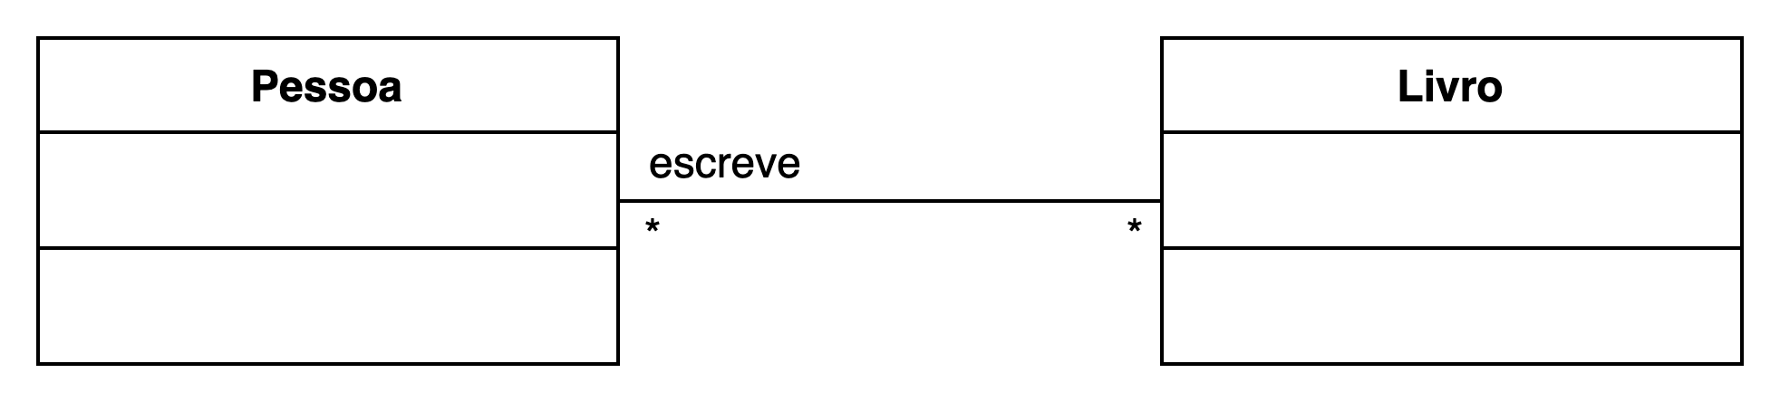
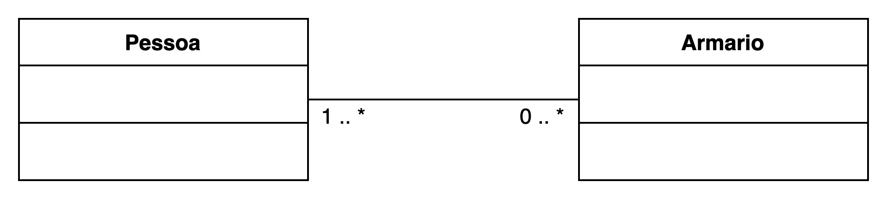
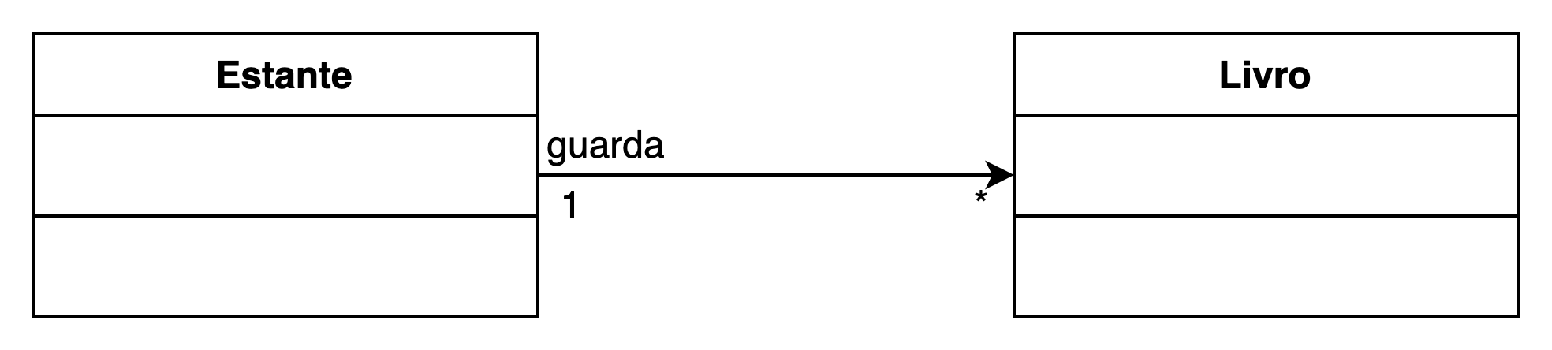
Multiplicidade

Slide 18
Relacionamentos - ﻿Associação Simples
De acordo com Melo (2004), a associação é um relacionamento que conecta duas ou mais classes, demonstrando a colaboração entre as instâncias de classe;
Pode-se, também, haver um relacionamento de uma classe com ela mesma e, nesse caso, tem-se uma associação unária ou reflexiva;

Slide 19
Relacionamentos - ﻿Associação Simples
É a forma mais fraca de relacionamento entre classes:
  As classes que participam desse relacionamento são independentes;
  Pode envolver duas ou mais classes.
Representa relacionamentos “usa”:
  Ex.: uma pessoa “usa um” carro;

Slide 20
Relacionamentos - ﻿Associação
No diagrama de classes, as associações:
  São representadas como linhas conectando as classes participantes do relacionamento;
  Podem ter um nome identificando a associação;
  Podem ter uma seta junto ao nome indicando que a associação somente pode ser utilizada em uma única direção.

Slide 21

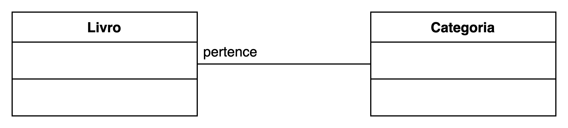
Relacionamentos - ﻿Associação Simples

Slide 22
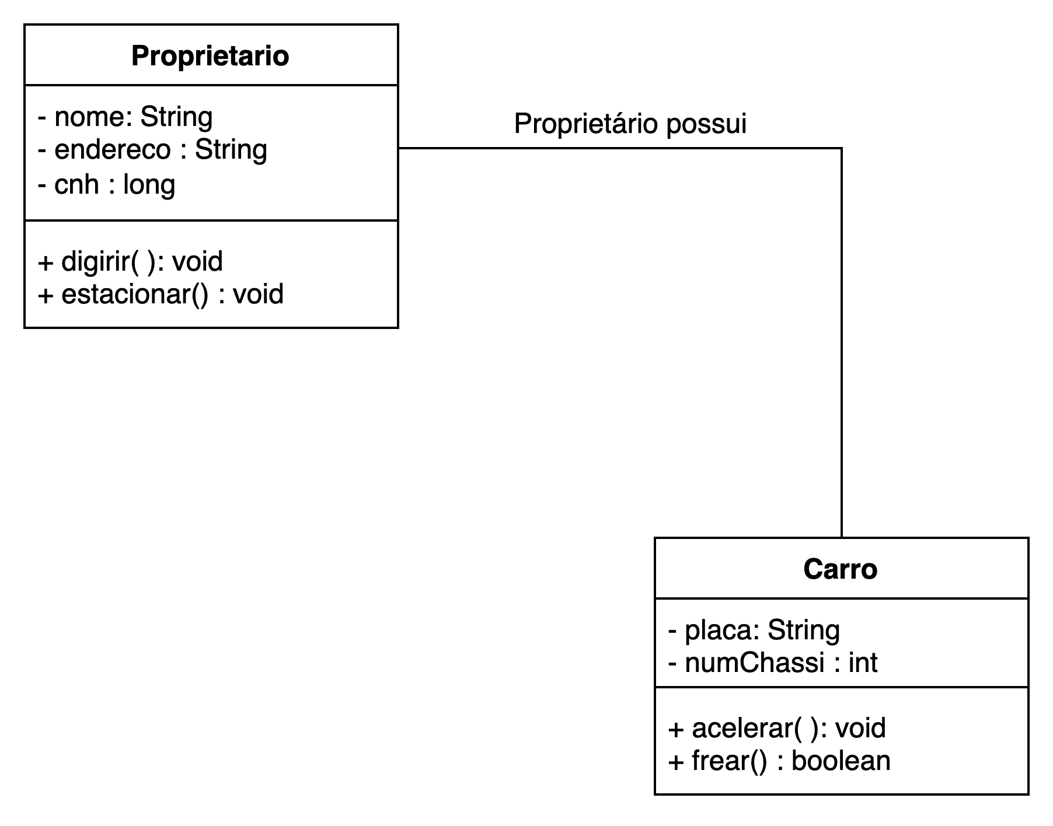
Relacionamentos - ﻿Associação Simples
  Na implementação: um objeto A usa outro objeto B chamando um método público de B.

Slide 23
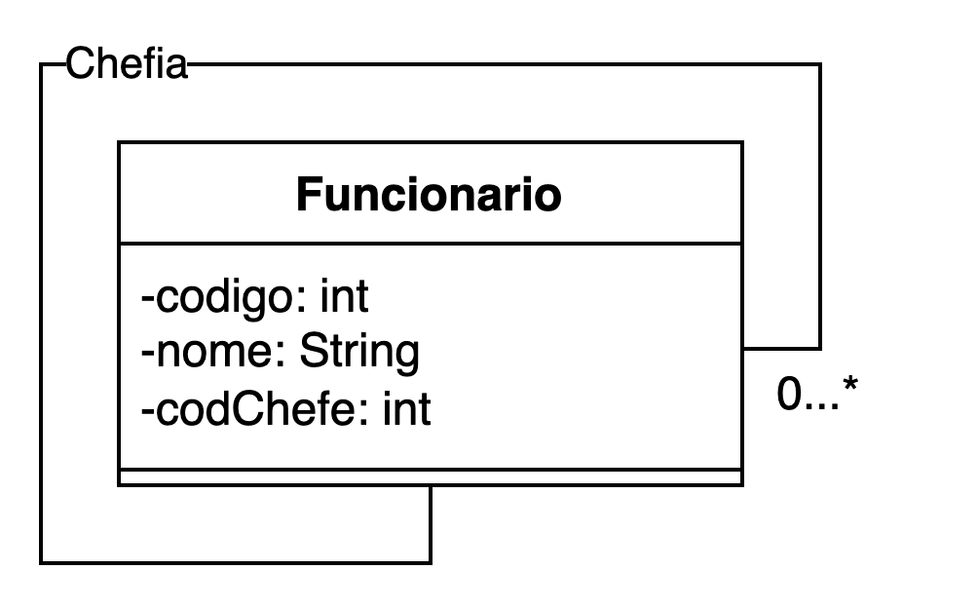
Relacionamentos - ﻿Associação
Pode-se, também, haver um relacionamento de uma classe com ela mesma e, nesse caso, tem-se uma associação unária ou reflexiva;
A associação unária ocorre quando existe um relacionamento de uma instância de uma classe com instâncias da mesma classe.

Slide 24
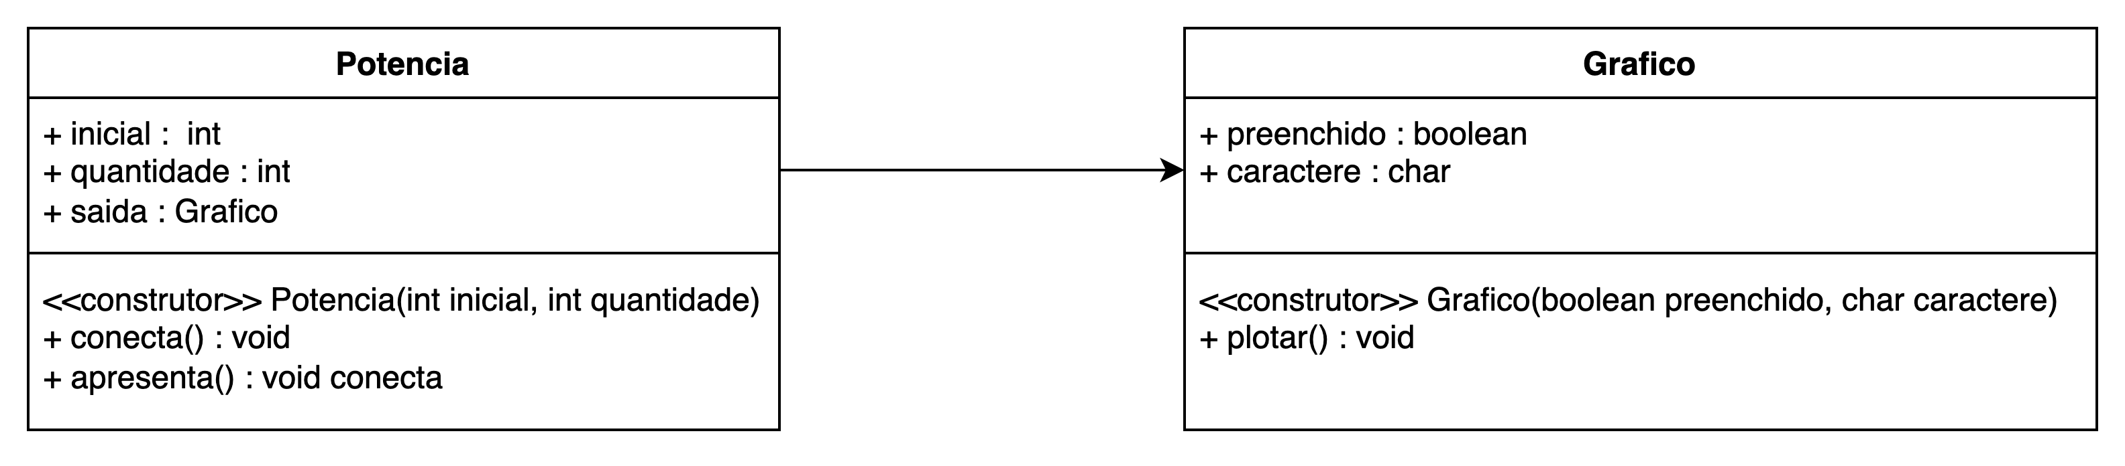

Relacionamentos - ﻿Associação Simples
Exemplo em Java

Slide 25
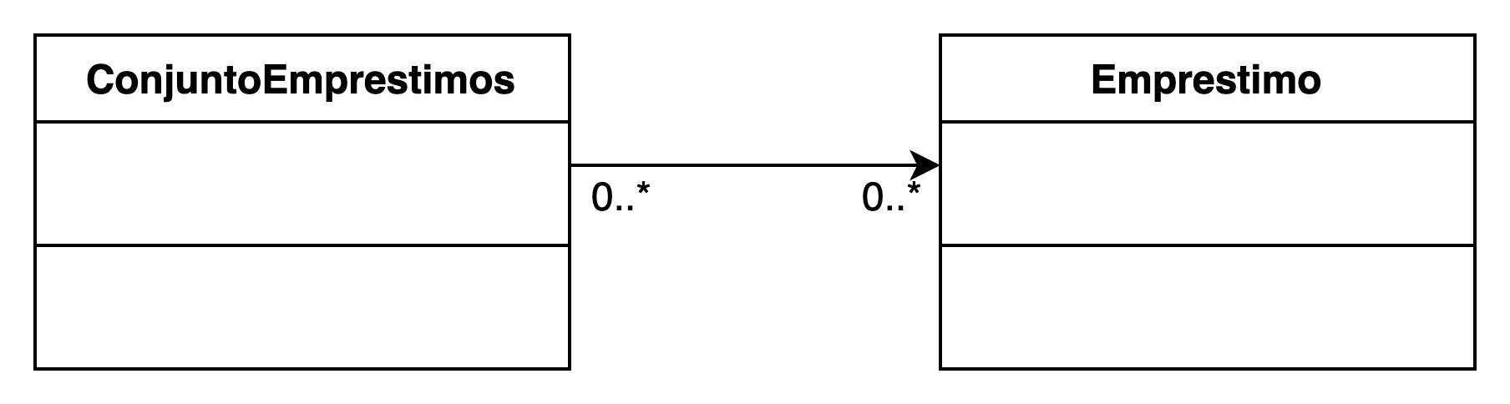
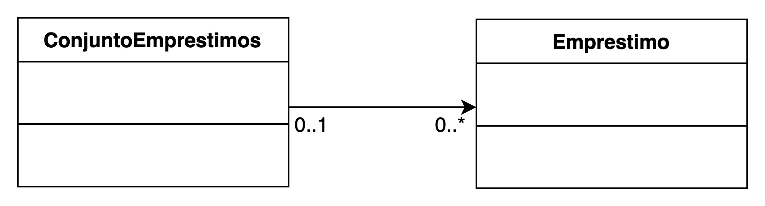
Relacionamentos - ﻿Associação

Slide 26
Relacionamentos - ﻿Associação Casos Especiais
Casos especiais de Associação:
  Agregação e Composição são formas de associação que representam relacionamentos do tipo “tem um”;
  Relacionamento todo-parte ⇒ Uma classe é formada por, ou contém objetos de outras classes.
Exemplos:
  Um carro contém portas;
  Um computador é composto de CPU, teclado, mouse, monitor, ... .

Slide 27
Relacionamentos - ﻿Associação Agregação
Agregação: relacionamento todo-parte que não satisfaz um ou mais desses critérios:
  ﻿A agregação é uma forma mais fraca de composição.
  A destruição do objeto todo não implica a destruição do objeto parte;
  Um objeto pode ser parte componente de vários outros objetos.

Slide 28
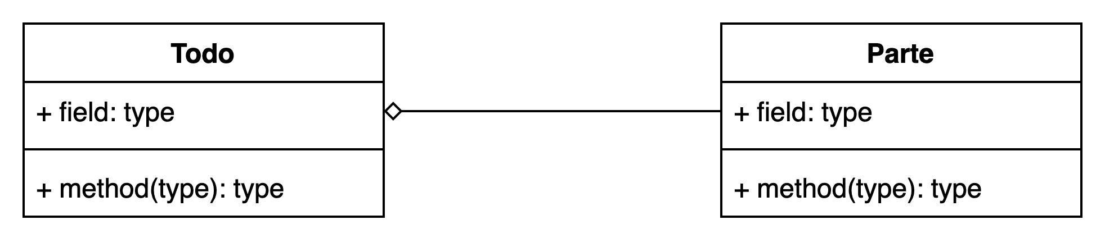
Relacionamentos - ﻿Associação Agregação
Representação:
  Associação representada com um losango sem preenchimento do lado todo.

Slide 29
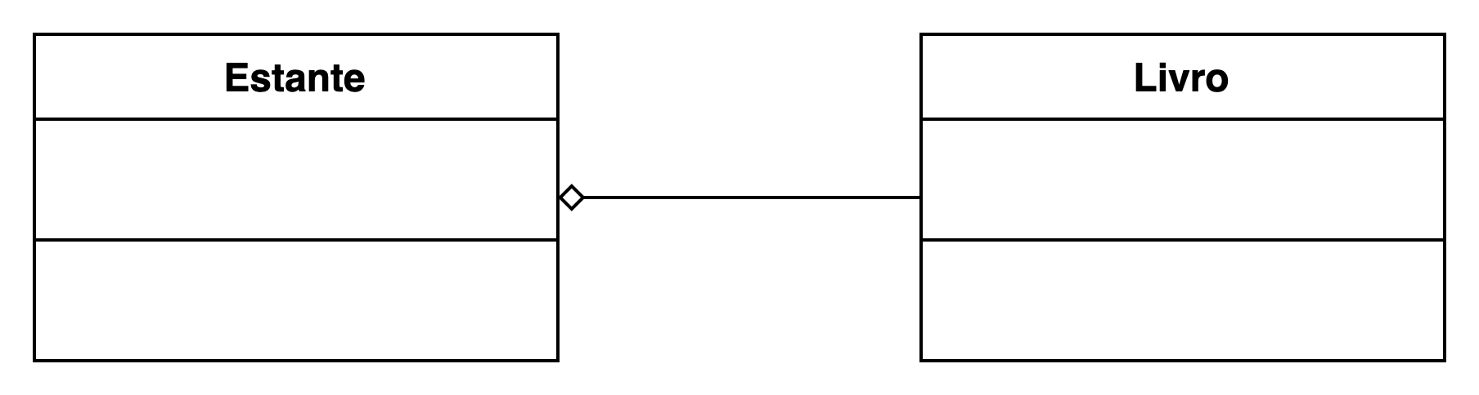
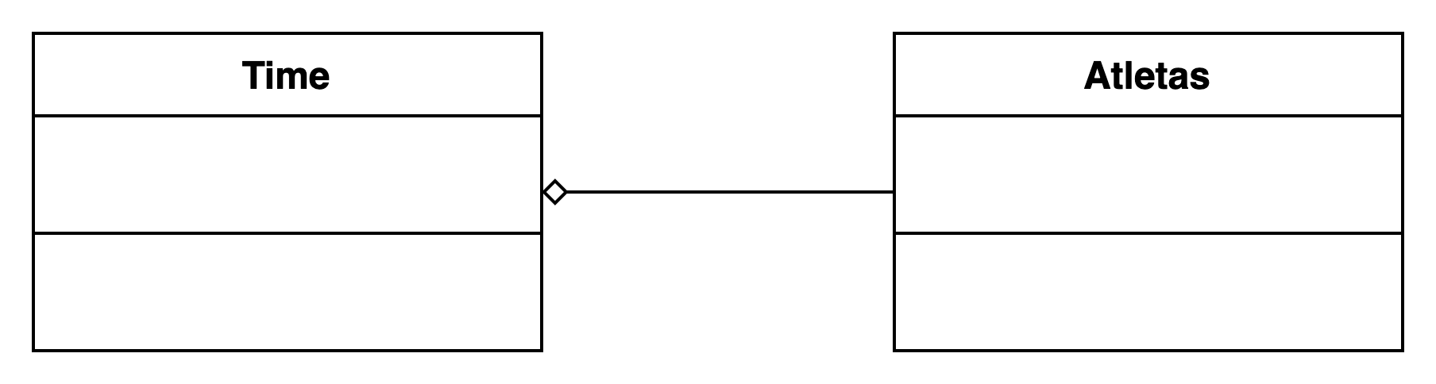
Relacionamentos - ﻿Associação Agregação
1
1..*
1
1..*

Slide 30
Relacionamentos - ﻿Associação Composição
Composição: relacionamento todo-parte em que as partes não podem existir independentes do todo:
  A composição representa um forte relacionamento, em que as partes não sobrevivem sem o todo;
  Se o todo é destruído as partes são destruídas também;
  Uma parte pode ser de um único todo por vez.

Slide 31

Relacionamentos - ﻿Associação Composição
Representação:
  Associação representada com um losango sólido do lado todo.
  O lado todo deve sempre ter multiplicidade 1.

Slide 32
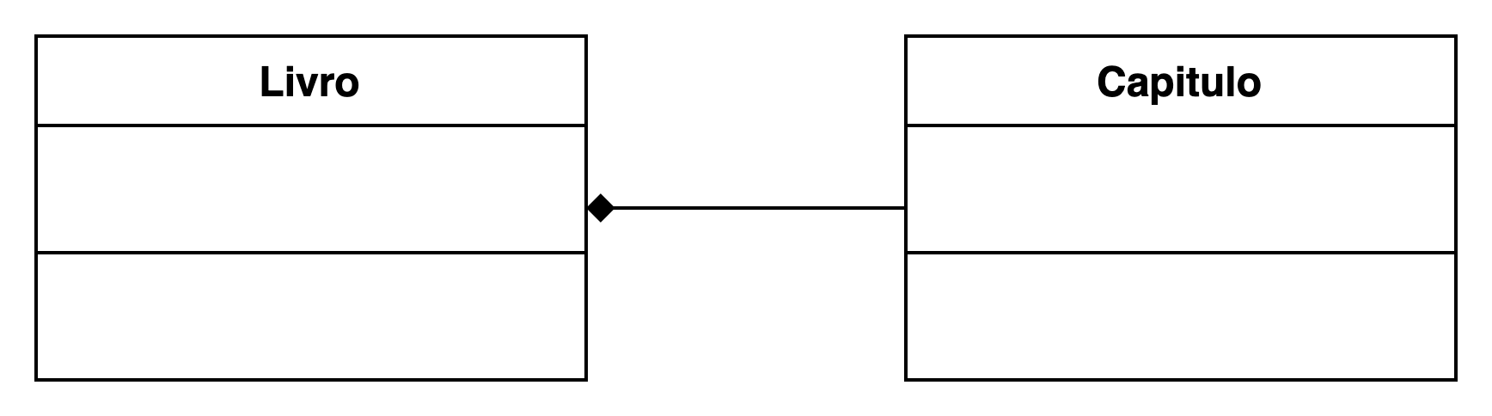
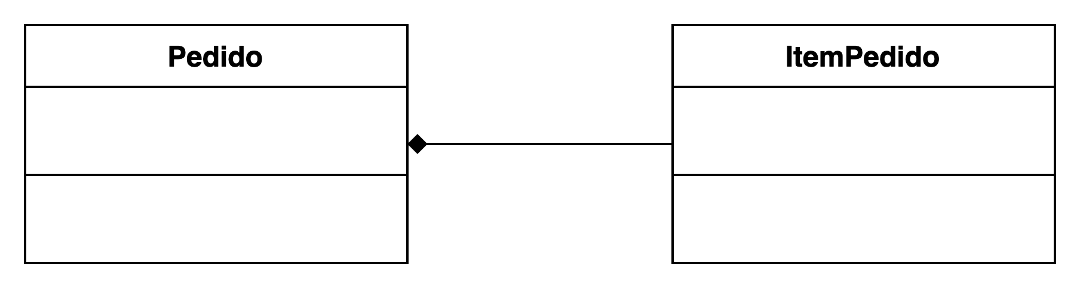
Relacionamentos - ﻿Associação Composição
1
1..*
1
1..*

Slide 33
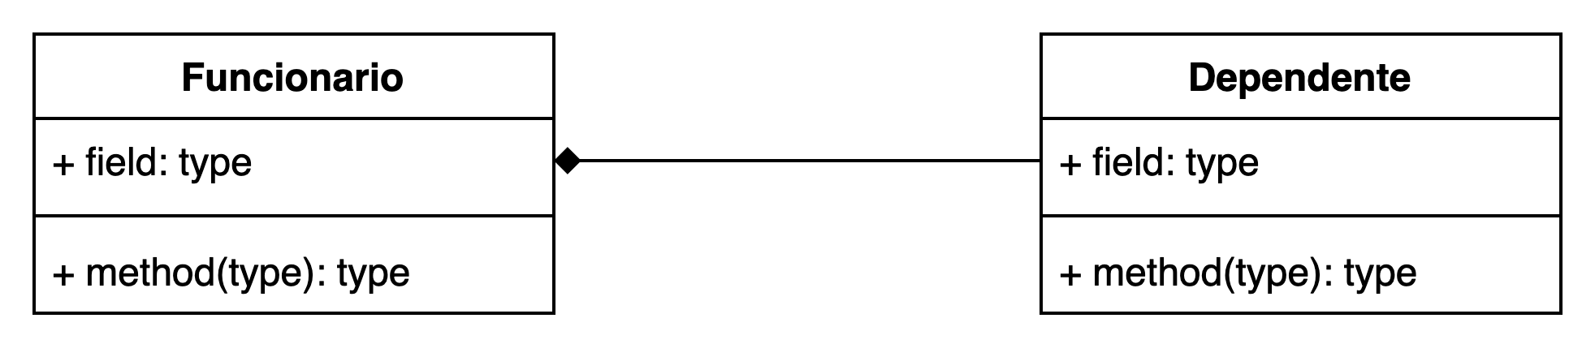
Relacionamentos - ﻿Associação Composição

Slide 34
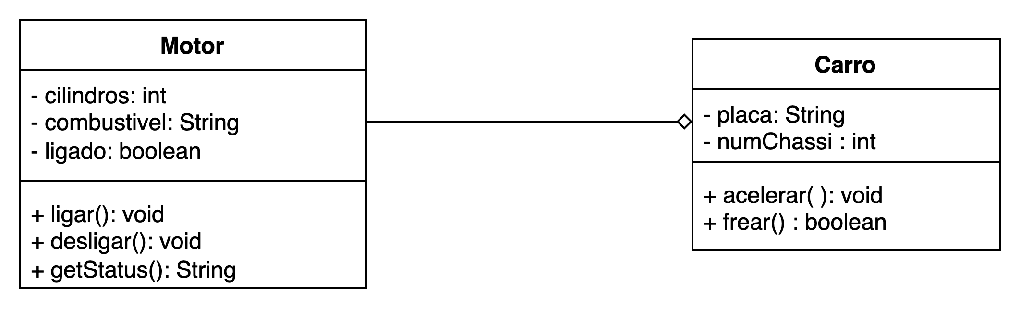
Relacionamentos - ﻿Associação Agregação

Slide 35
Generalização ou herança
Essa associação identifica as classes-mãe (superclasse), as quais são chamadas gerais, e as classes-filhas (subclasses), as chamadas especializadas, demonstrando a ocorrência de herança e, possivelmente, de métodos polimórficos nas classes especializadas;
Representa relacionamentos entre classes do tipo “é um”;
  Ex.: Um cachorro é um mamífero.

Slide 36
Generalização ou herança
Abstração de Generalização/Especialização:
  A partir de duas ou mais classes, abstrai-se uma classe mais genérica;
  Ou de uma classe geral, deriva-se outra mais específica;
  Subclasses satisfazem todas as propriedades das classes as quais as mesmas
  constituem especializações;
  Deve haver ao menos uma propriedade que distingue duas classes especializadas.

Slide 37
Generalização ou herança
No diagrama de classes, a generalização é representada por uma seta do lado da classe mais geral (classe base).

Slide 38
Generalização ou herança
A generalização permite organizar as classes de objetos hierarquicamente;
Ainda, consiste numa forma de reutilização de software:
  Novas classes são criadas a partir de existentes, absorvendo seus atributos e comportamentos, acrescentando recursos que necessitem.

Slide 39
Como saber qual relacionamento deve ser utilizado?
Existem atributos ou métodos sendo aproveitados por outras classes? A subclasse “é do tipo” da superclasse?
Sim: É herança.
Não: Existe todo-parte?
    Sim: A parte vive sem o todo?
      Sim: É agregação.
      Não: É composição.
    Não: Isso é associação

Slide 40
Passos para a elaboração do diagrama de classes
Passo 1
  Com base nos casos de uso definidos para o sistema de agendamento, comece fazendo uma lista das possíveis classes do sistema;
  Lembre-se que os relatórios não serão a classe por si só, mas, para emitir cada relatório, utilizaremos diversas classes.

Slide 41
Passos para a elaboração do diagrama de classes
Exemplo: se o diagrama possui um caso de uso de cadastro, certamente, precisará de uma classe para armazenar os dados que serão cadastrados nesse caso de uso.
Seguindo esse raciocínio, teríamos por exemplo as seguintes classes:
  Paciente;
  Exame;
  Pedido de Exame;
  Resultado de Exame;
  Médicos;
  Convênios;
  Cidades;
  UF’s;
  Grupos de Exames.

Slide 42
Passos para a elaboração do diagrama de classes
Passo 2
  Para cada uma das classes listadas, relacione os possíveis atributos de cada uma delas;
  A maioria desses atributos já aparece descrita no documento de requisitos;
  Nunca se esqueça de voltar ao documento de requisitos sempre que tiver dúvidas.

Slide 43
Passos para a elaboração do diagrama de classes
Passo 3
  Para cada classe desenhada no diagrama, estabeleça o seu relacionamento com as demais.
  Lembre-se dos tipos de relacionamentos:
    Associação (unária e binária);
    Generalização/especialização;
    Agregação;
    Composição.

Slide 44
Passos para a elaboração do diagrama de classes
Passo 4
Estabeleça a multiplicidade de cada relacionamento, lembrando-se de eliminar os atributos que podem ser obtidos por meio do relacionamento.

Slide 45
Diagrama de Sequência

Slide 46
Diagrama de Sequência
Determinar a sequência de eventos que ocorrem em um determinado processo, identificando quais mensagens devem ser disparadas entre os elementos envolvidos e em que ordem;
A criação do diagrama de sequência pode ser baseada no diagrama de caso de uso e no diagrama de classes;
Em relação do diagrama de caso de uso, é importante saber que cada caso especificado refere-se a um processo disparado por um ator, o que permite a documentação do referido caso;
Já em relação ao uso do diagrama de classe, as classes contidas nele se tornam objetos no diagrama de sequência.

Slide 47
Composição do Diagrama de Sequência
Atores
  Os atores são usuários ou pessoas do meio externo que participam, tendo algum papel dentro do sistema;
  Dentro do diagrama de sequência, um ator pode ser aproveitado com base no diagrama de casos de uso, gerando, assim, eventos iniciais dos processos;
  A representação de um ator se dá por meio de bonecos idênticos aos do diagrama de casos de uso, mas contendo uma linha de vida logo a abaixo.

Slide 48
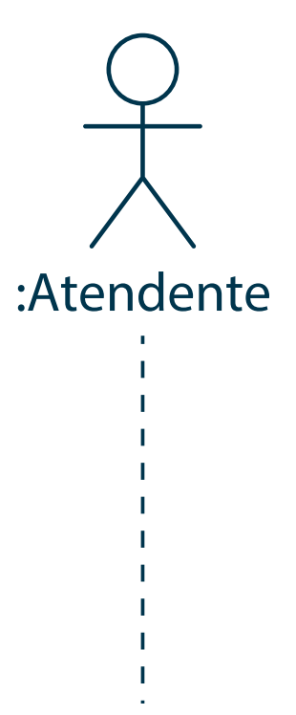
Composição do Diagrama de Sequência
Exemplo ator atendente.

Slide 49

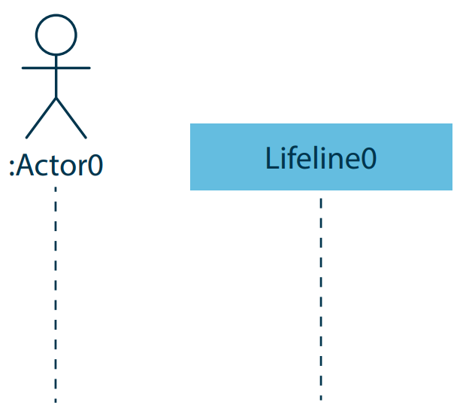
Composição do Diagrama de Sequência
Linha de vida (lifelines)
  Trata-se de uma linha pontilhada que representa o tempo que um objeto existe durante um processo;
  A linha de vida pode estar ligada a objetos, atores e entre outros.
Exemplo linha de vida.
Exemplo linha de vida
ator e classe.

Slide 50
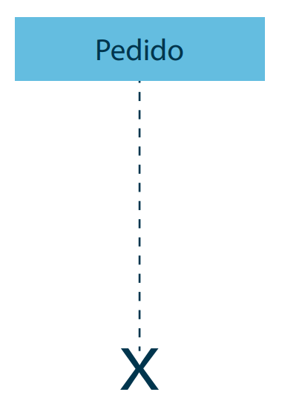
Composição do Diagrama de Sequência
Quando é necessário destruir um objeto, a linha da vida é interrompida por um X.
Exemplo de linha de vida interrompida.

Slide 51
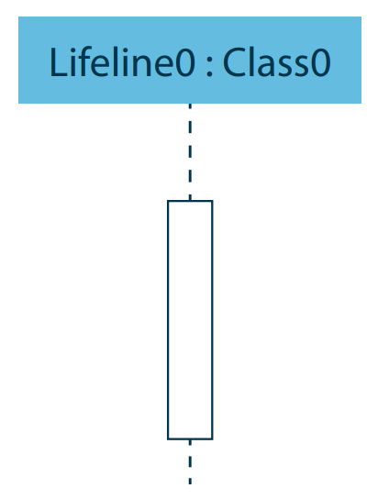
Composição do Diagrama de Sequência
Foco de controle ou ativação
  Para representar os momentos ativos em que um objeto está executando um ou mais métodos, é utilizado o foco de controle;
  Para representar o momento, é utilizada uma linha mais grossa sobre a linha pontilhada.
Exemplo de foco de controle.

Slide 52
Composição do Diagrama de Sequência
Mensagens
  As mensagens, dentro do diagrama de sequência, têm o objetivo de mostrar a ocorrência de eventos.
  Elas normalmente forçam a chamada de um método entre os objetos envolvidos no processo.

Slide 53
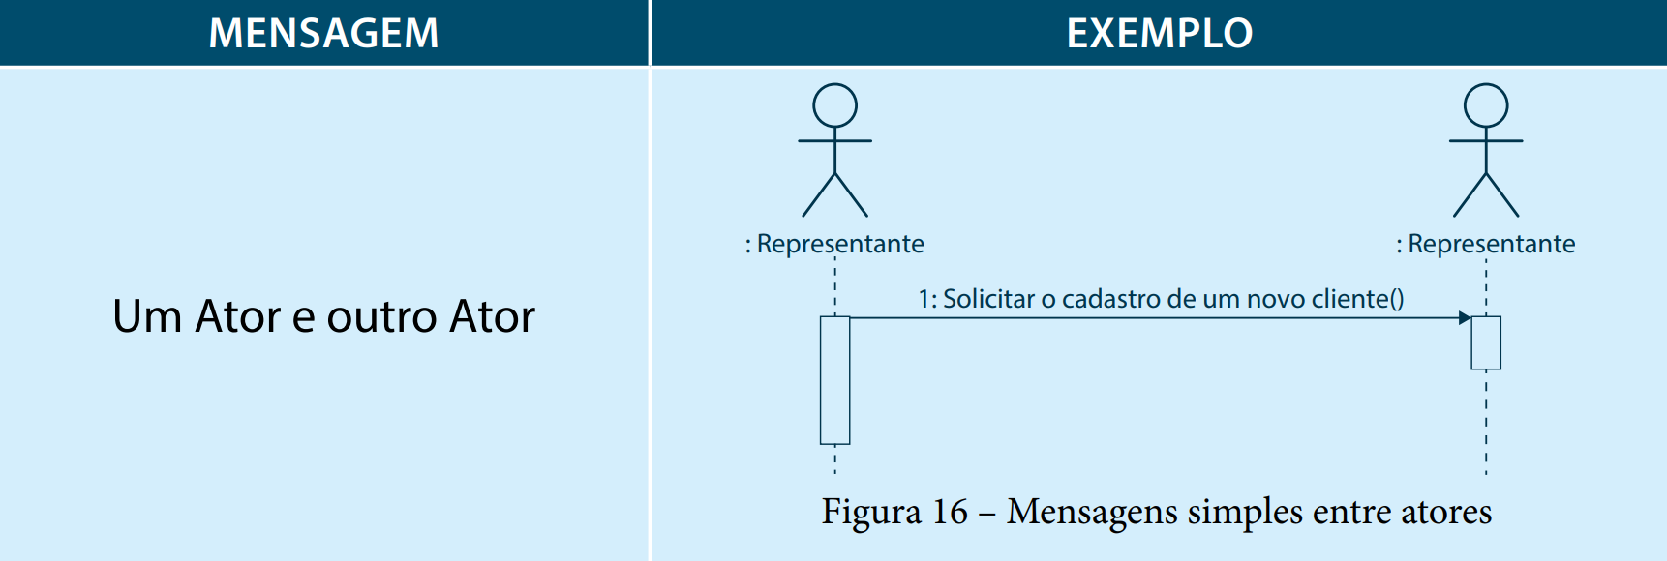
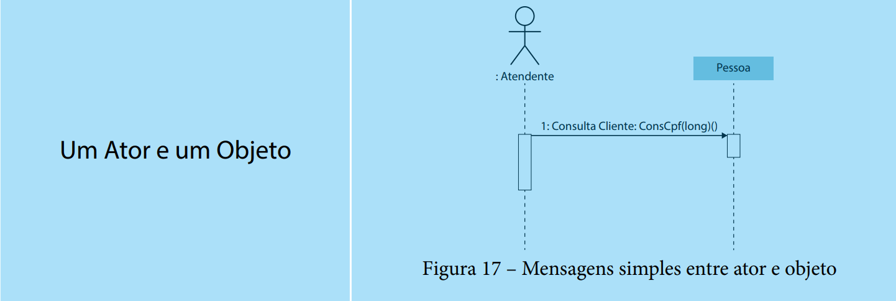
Composição do Diagrama de Sequência

Slide 54
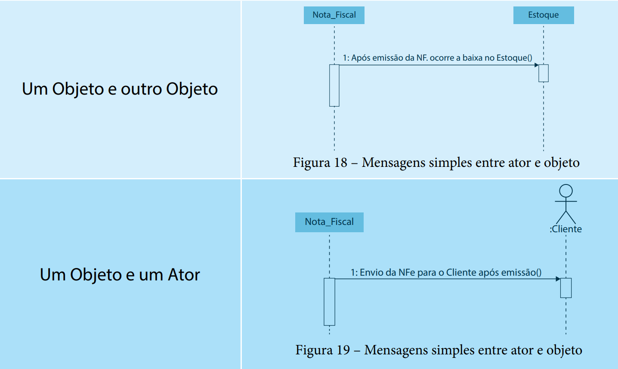
Composição do Diagrama de Sequência

Slide 55
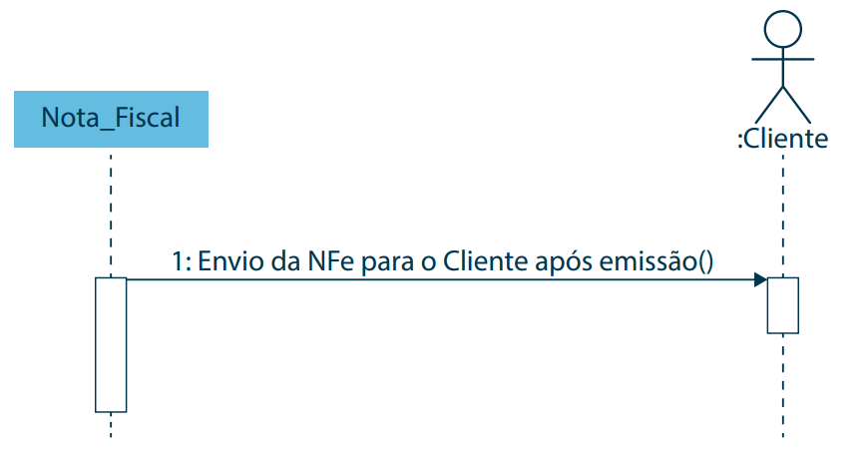
Composição do Diagrama de Sequência
Mensagens de retorno
  A função da mensagem de retorno é simbolizar o retorno das informações do método que a solicitou;
  Assim, esse retorno pode simbolizar os valores ou se o método foi executado com sucesso ou não.
Mensagens simples entre ator e objeto.

Slide 56
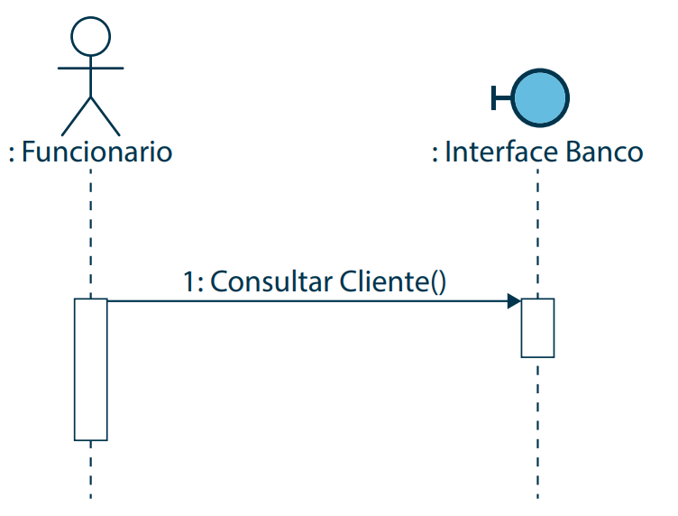
Composição do Diagrama de Sequência
Tipos de mensagens
  Mensagens síncronas : No momento em que um objeto (chamador) realizar o envio de uma mensagem síncrona, o objeto deverá aguardar que ela seja finalizada para que seja continuado o fluxo.
Exemplo do uso de uma mensagem síncrona.

Slide 57
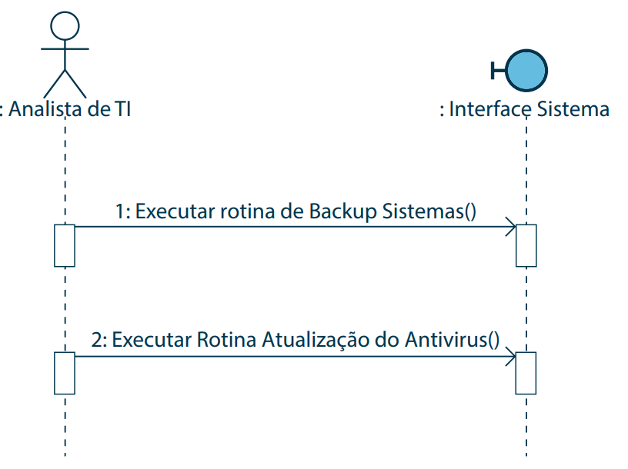
Composição do Diagrama de Sequência
Tipos de mensagens
  Mensagens assíncronas: As mensagens assíncronas são utilizadas para indicar que a execução ocorre em paralelo aos outros processos e que ela pode ter um processamento contínuo, o que retira a necessidade de aguardar por uma resposta para que o processo continue.
Exemplo do uso de uma mensagem assíncrona.

Slide 58
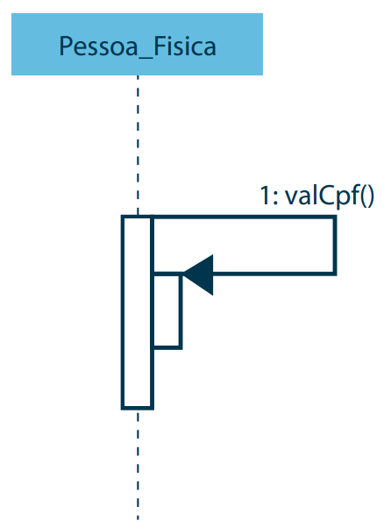
Composição do Diagrama de Sequência
Autochamadas ou autodelegações
  Autochamadas são mensagens que o objeto envia para ele mesmo;
  A seta parte da linha da vida e retorna ao próprio objeto
Exemplo Autochamadas.

Slide 59
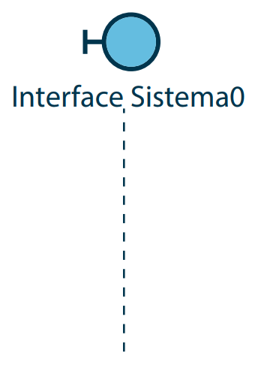
Composição do Diagrama de Sequência
Estereótipo <<boundary>>
  Também conhecido como estereótipo de fronteira, o estereótipo <<boundary>> é utilizado para identificação de uma classe que comunica os atores externos e o próprio sistema;
  O uso de classes <<boundary>> é feito quando se quer definir uma interface para o sistema.
Exemplo do estereótipo <<boundary>>

Slide 60
Composição do Diagrama de Sequência
Estereótipo <<control>>
  O estereótipo <<control>> trata-se de uma classe intermediária entre as classes <<boundary>> e as demais;
  Seu objetivo é o de realizar uma interpretação de eventos realizados pelo objeto <<boundary>>, como as ações do mouse e a execução de botões, o que permite retransmitir ações aos demais objetos do sistema.

Slide 61
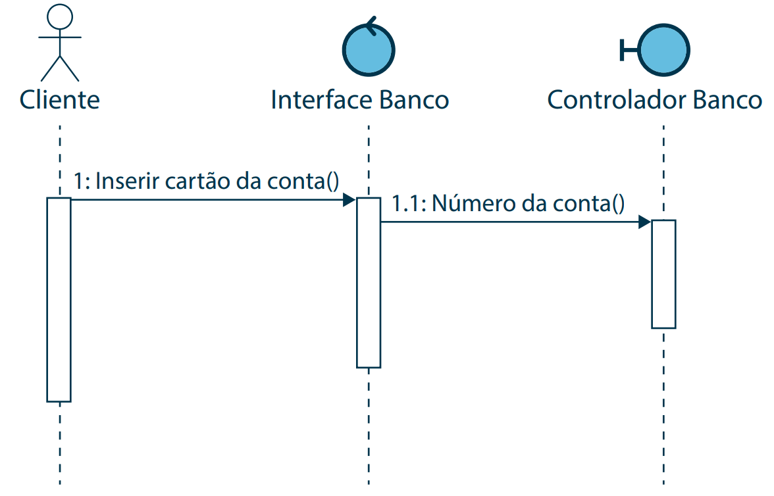
Composição do Diagrama de Sequência
Exemplo do uso do estereótipo <<control>> e estereótipo <<boundary>>.

Slide 62
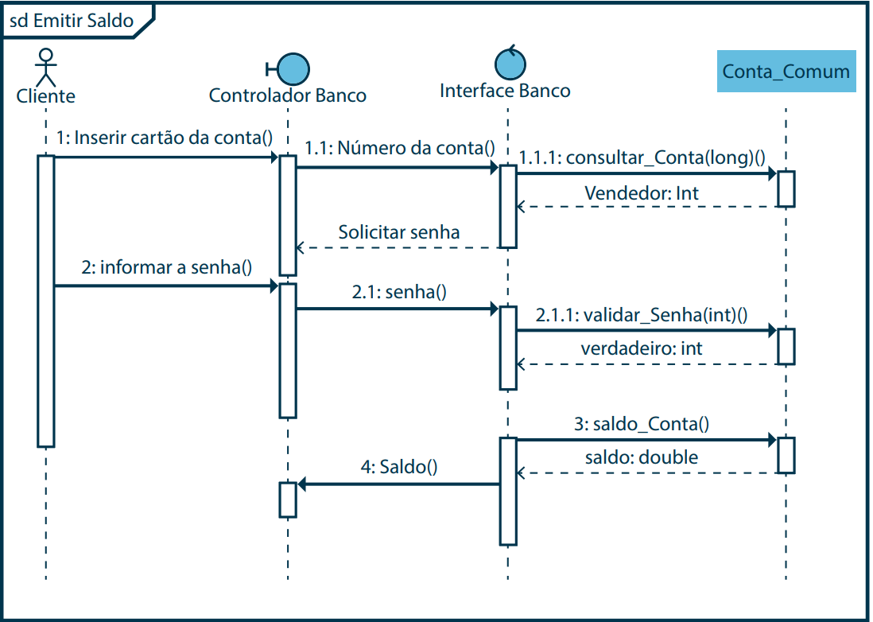
Exemplo - Diagrama de Sequência
Exemplo diagrama de sequência: processo de emissão de saldo.

Slide 63
Diagrama de Estados

Slide 64
Diagrama de Estados
Modelagem dirigida a eventos mostra como o sistema reage a eventos externos e internos;
É baseada na suposição de que um sistema tem um número finito de estados e que os eventos (estímulos) podem causar uma transição de um estado para outro.

Slide 65
Diagrama de Estados
A UML apoia a modelagem baseada em eventos com diagramas de estado, baseados em Statecharts (HAREL 1987, 1988);
Os diagramas de estado mostram os estados do sistema e os eventos que causam transições de um estado para outro;
Eles não mostram o fluxo de dados dentro do sistema, mas podem incluir informações adicionais sobre os processamentos realizados em cada estado.

Slide 66
Diagrama de Estados
Em diagramas de estado da UML, retângulos arredondados representam os estados do sistema;
Podem incluir uma breve descrição (após ‘Faça’) das ações tomadas nesse estado;
As setas rotuladas representam estímulos que forçam uma transição de um estado para outro;
Pode-se indicar os estados inicial e final usando círculos preenchidos, como em um diagrama de atividades.

Slide 67
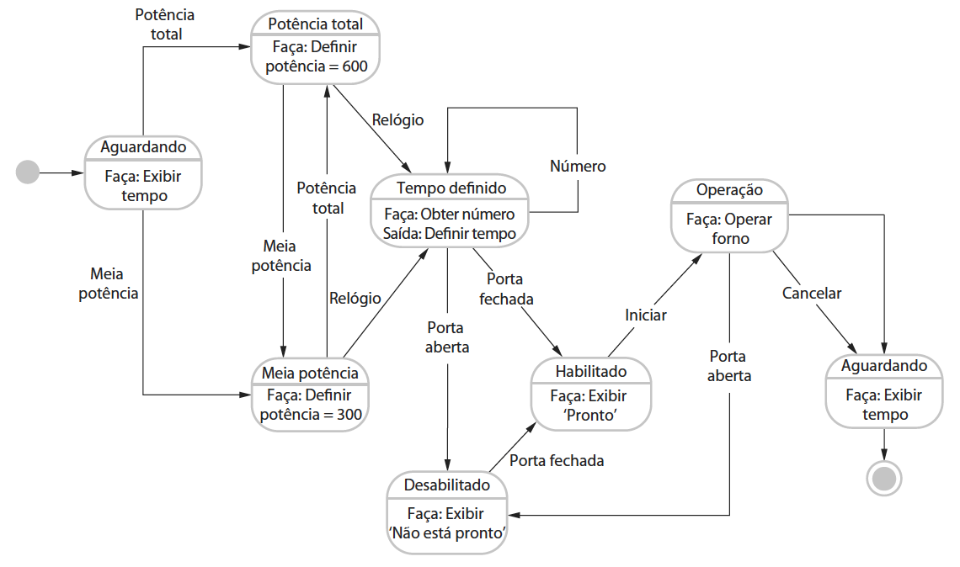
Diagrama de Estados
Diagrama de estados de um forno de micro-ondas.

Slide 68
Diagrama de Estados
A notação UML permite-lhe indicar a atividade que ocorre em um estado;
Em uma especificação detalhada do sistema, é precisa fornecer mais detalhes tanto sobre os estímulos como sobre os estados do sistema.
Isso pode ser feito por meio de uma tabela, que mostra uma descrição de cada estado, e como são gerados os estímulos que forçam as transições de estado.

Slide 69
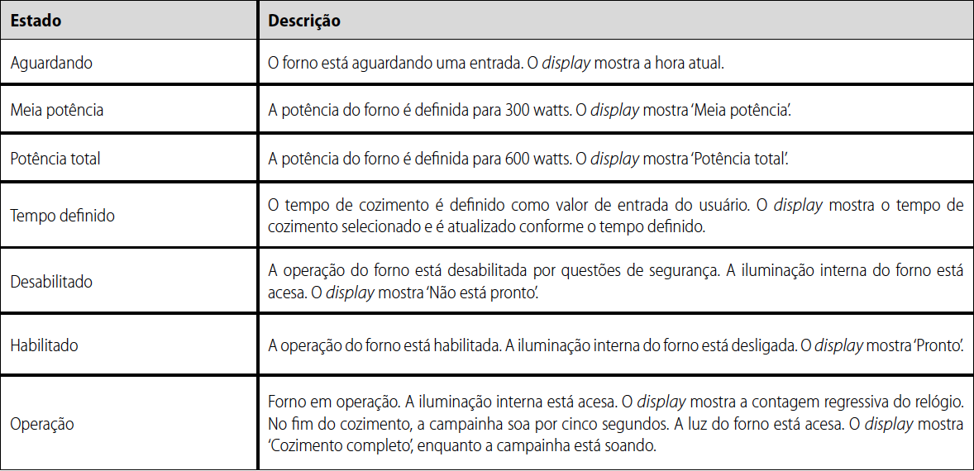
Diagrama de Estados
Estados para o forno de micro-ondas.

Slide 70
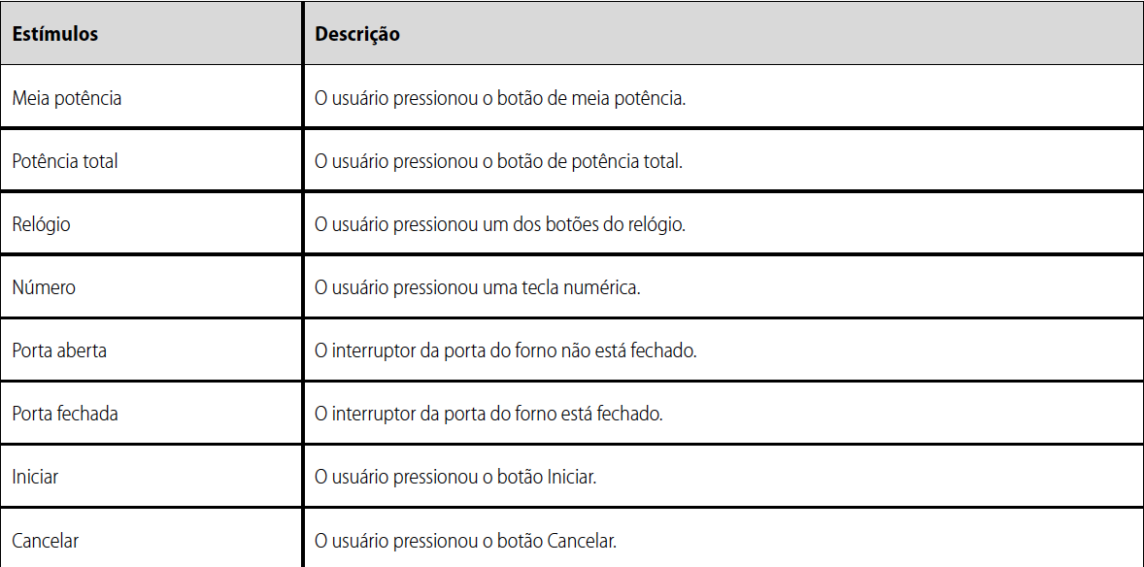
Diagrama de Estados
Estímulos para o forno de micro-ondas.

Slide 71
Diagrama de Estados
O problema com a modelagem baseada em estados é que o número de possíveis estados aumenta rapidamente;
Para modelos de sistemas de grande porte, portanto, é necessário esconder detalhes nos modelos;
Uma maneira de fazer isso é usando a noção de um superestado que encapsula um número de estados distintos;
Esse superestado, em um modelo de alto nível, parece um único estado, mas depois, em um diagrama separado, é ampliado para mostrar mais detalhes.

Slide 72
Diagrama de Estados
Exemplo modelagem dirigida a eventos:
  Software de controle para um forno de micro-ondas;
  O micro-ondas do exemplo tem um interruptor para selecionar potência total ou meia, um teclado numérico para inserir o tempo de cozimento, um botão iniciar/cancelar e um display alfanumérico;

Slide 73
Exemplo modelagem dirigida a eventos
Software de controle para um forno de micro-ondas;
O micro-ondas do exemplo tem um interruptor para selecionar potência total ou meia, um teclado numérico para inserir o tempo de cozimento, um botão iniciar/cancelar e um display alfanumérico;

Slide 74
Exemplo modelagem dirigida a eventos
Assumir que a sequência de ações no uso do micro-ondas seja:
  Selecionar o nível de potência (ou meia potência ou potência total);
  Introduzir o tempo de cozimento usando um teclado numérico;
  Pressionar ‘Iniciar’, e os alimentos são cozidos para o tempo selecionado;

Slide 75
Exemplo modelagem dirigida a eventos
Assumir que a sequência de ações no uso do micro-ondas seja:
  Selecionar o nível de potência (ou meia potência ou potência total);
  Introduzir o tempo de cozimento usando um teclado numérico;
  Pressionar ‘Iniciar’, e os alimentos são cozidos para o tempo selecionado;
Por razões de segurança, o forno não deve operar quando a porta está aberta e, no fim do cozimento, uma campainha é acionada;
O forno tem um display alfanumérico muito simples, que é usado para mostrar vários alertas e mensagens de advertência.

Slide 76
Diagrama de Estados
Diagrama de estados de um forno de micro-ondas.

Slide 77
Diagramas de Atividades

Slide 78
Diagramas de Atividades
Modelos dirigidos a dados mostram a sequência de ações envolvidas no processamento de dados de entrada e a geração de uma saída associada;
São particularmente úteis durante a análise de requisitos, pois podem ser usados para mostrar, do início ao fim, o processamento de um sistema.
Mostram toda a sequência de ações, desde uma entrada sendo processada até a saída correspondente, que é a resposta do sistema.

Slide 79
Diagramas de Atividades
A UML não oferece apoio a diagramas de fluxo de dados, pois estes foram inicialmente propostos e usados para modelagem de processamento de dados;
No entanto, devido aos sistemas dirigidos a dados serem tão comuns no mundo dos negócios, a UML 2.0 introduziu diagramas de atividades, semelhantes a diagramas de fluxo de dados.
Os diagramas de atividades ajudam na modelagem de atividades que podem ser um método, ou um algoritmo ou mesmo um processo completo;

Slide 80
Diagramas de Atividades
O diagrama de atividades ajuda na modelagem de atividades que podem ser um método, ou um algoritmo ou mesmo um processo completo;
O uso do diagrama de atividades está ligado, também, a descrição de computação procedural, a modelagem organizacional para engenharia de processos e ao workflow.

Slide 81
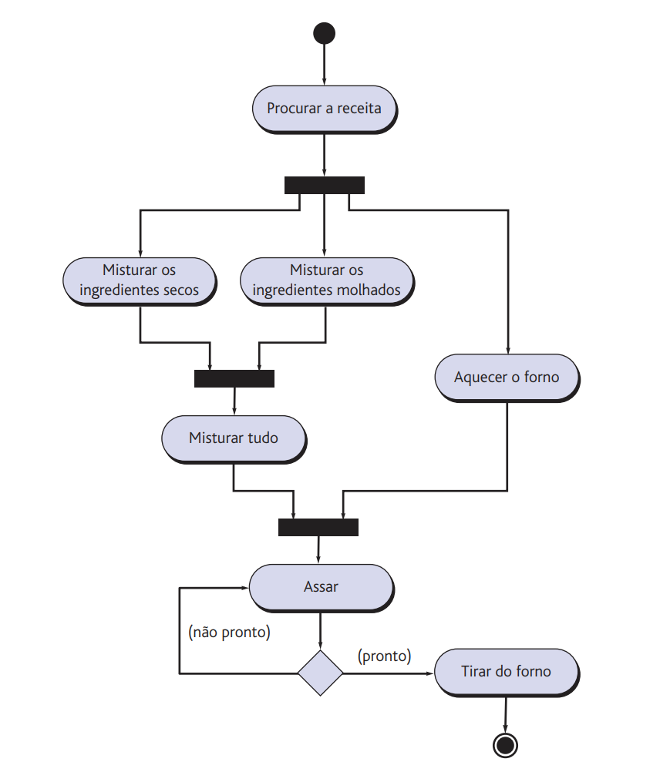
Diagramas de Atividades
Diagrama de atividade UML demonstrando como fazer um bolo.

Slide 82
Referências
ERICKSON, John; SIAU, Keng. Can UML Be Simplified? Practitioner Use of UML in Separate Domains. In: EMMSAD. 2007. p. 87-96..
PRESSMAN, Roger S.; MAXIM, Bruce R. Engenharia de software : uma abordagem profissional. 8. ed. – Porto Alegre : AMGH, 2016.
STAIR, Ralph M.; REYNOLDS, George W. Princípios de Sistemas de Informação. 11ª edição. São Paulo: Cengage Learning, 2015.
SOMMERVILLE, Ian. Engenharia de Software. 10ª Edição. 2018.
WAZLAWICK, R. S. Análise e projeto de sistemas de informação orientados a objetos. 2. ed. Rio de Janeiro: Elsevier, 2011. 330 p. (Série, SBC - Sociedade Brasileira de Computação). ISBN 8535239164 (broch.).

